Slide 1

Compte rendu Projets Stagiaires 4ème année
ECE 2020
Semaine 2
GUICHARNAUD Léo – TERRIEN William

Slide 2


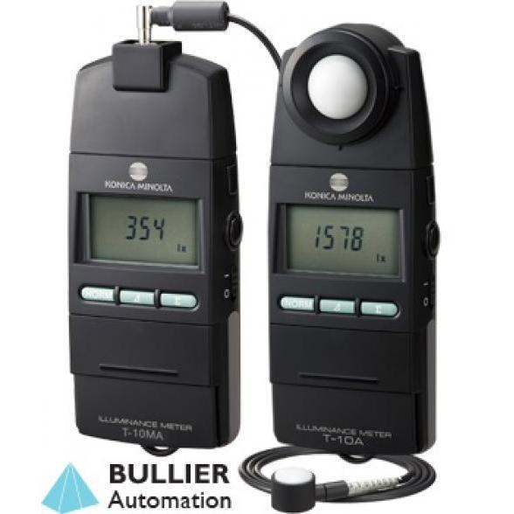
3 Projets simultanés
Projet RFID
Projet SNCF
Projet Luxmètre

Slide 3
Projet RFID
Expression du besoin
Permettre via un système simple de localiser et suivre les statuts des SAV de l’entreprise
Outils utilisés pour mettre en place la solution :
Création d’un réseau TCP entre une Raspberry et plusieurs Arduino
Création d’une base de données MySQL
Localisation via carte RFID

Slide 4
Projet RFID
Réseau local
Accès réseau entreprise uniquement sur raspberry ( 1 port ouvert sur chaque réseau)
Raspberry pi
Accès réseau entreprise
Réseau local
Réseau entreprise
Tout les appareils doivent accéder au réseau entreprise
Réseau entreprise
arduino
arduino
arduino
arduino

Slide 5
Projet RFID
Sauvegarde de la base de données
Raspberry pi
Carte SD / USB
Liaison USB

Slide 6
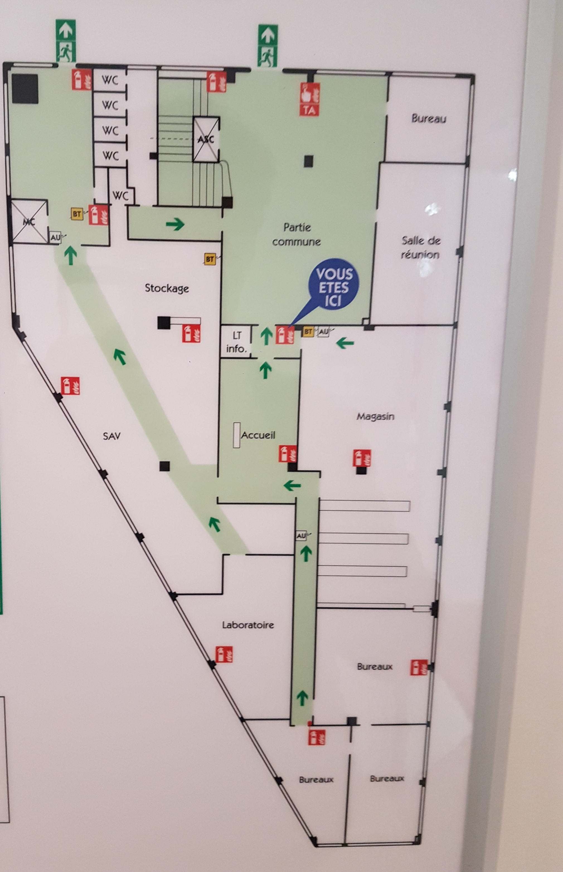
Projet RFID
Logistique
Atelier
Stock
Etalonnage
Notes:
Q : Si SAV avec 20 appareils à étalonner et que 1 n’est pas conforme, que se passe t’il ?

Slide 7

Projet RFID
Zone Logistique
Renvoi SAV client
(emballage)
Enregistrement SAV
Notes:
De nombreux cas à définir en zone logistique (renvoi usine, direct labo, attente client…)

Slide 8


Projet RFID
20-170
Enregistrement SAV
1
2
3
A
4
5
6
B
7
8
9
C
*
0
#
D

Slide 9
Projet RFID
Borne classique

Slide 10

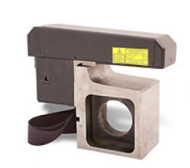
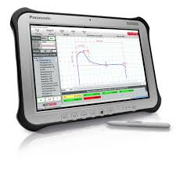

Projet SNCF
Situation actuelle
Liaison Bluetooth

Slide 11

Projet SNCF
Demande Client
Liaison Bluetooth

Slide 12
Projet SNCF
Analyse des données échangées en Bluetooth mais données inexploitables
On récupère le code hexadécimal mais le traitement est inconnu.
A3
3D
89
A1
62
16.67
32.24
47.91
64.09
36.67

Slide 13
Projet SNCF
La solution serait de pouvoir utiliser l’application déjà existante fournie par le constructeur et d’automatiser l’export des données voulues ainsi que leur intégration au fichier Excel du client.
Liaison Bluetooth

Slide 14
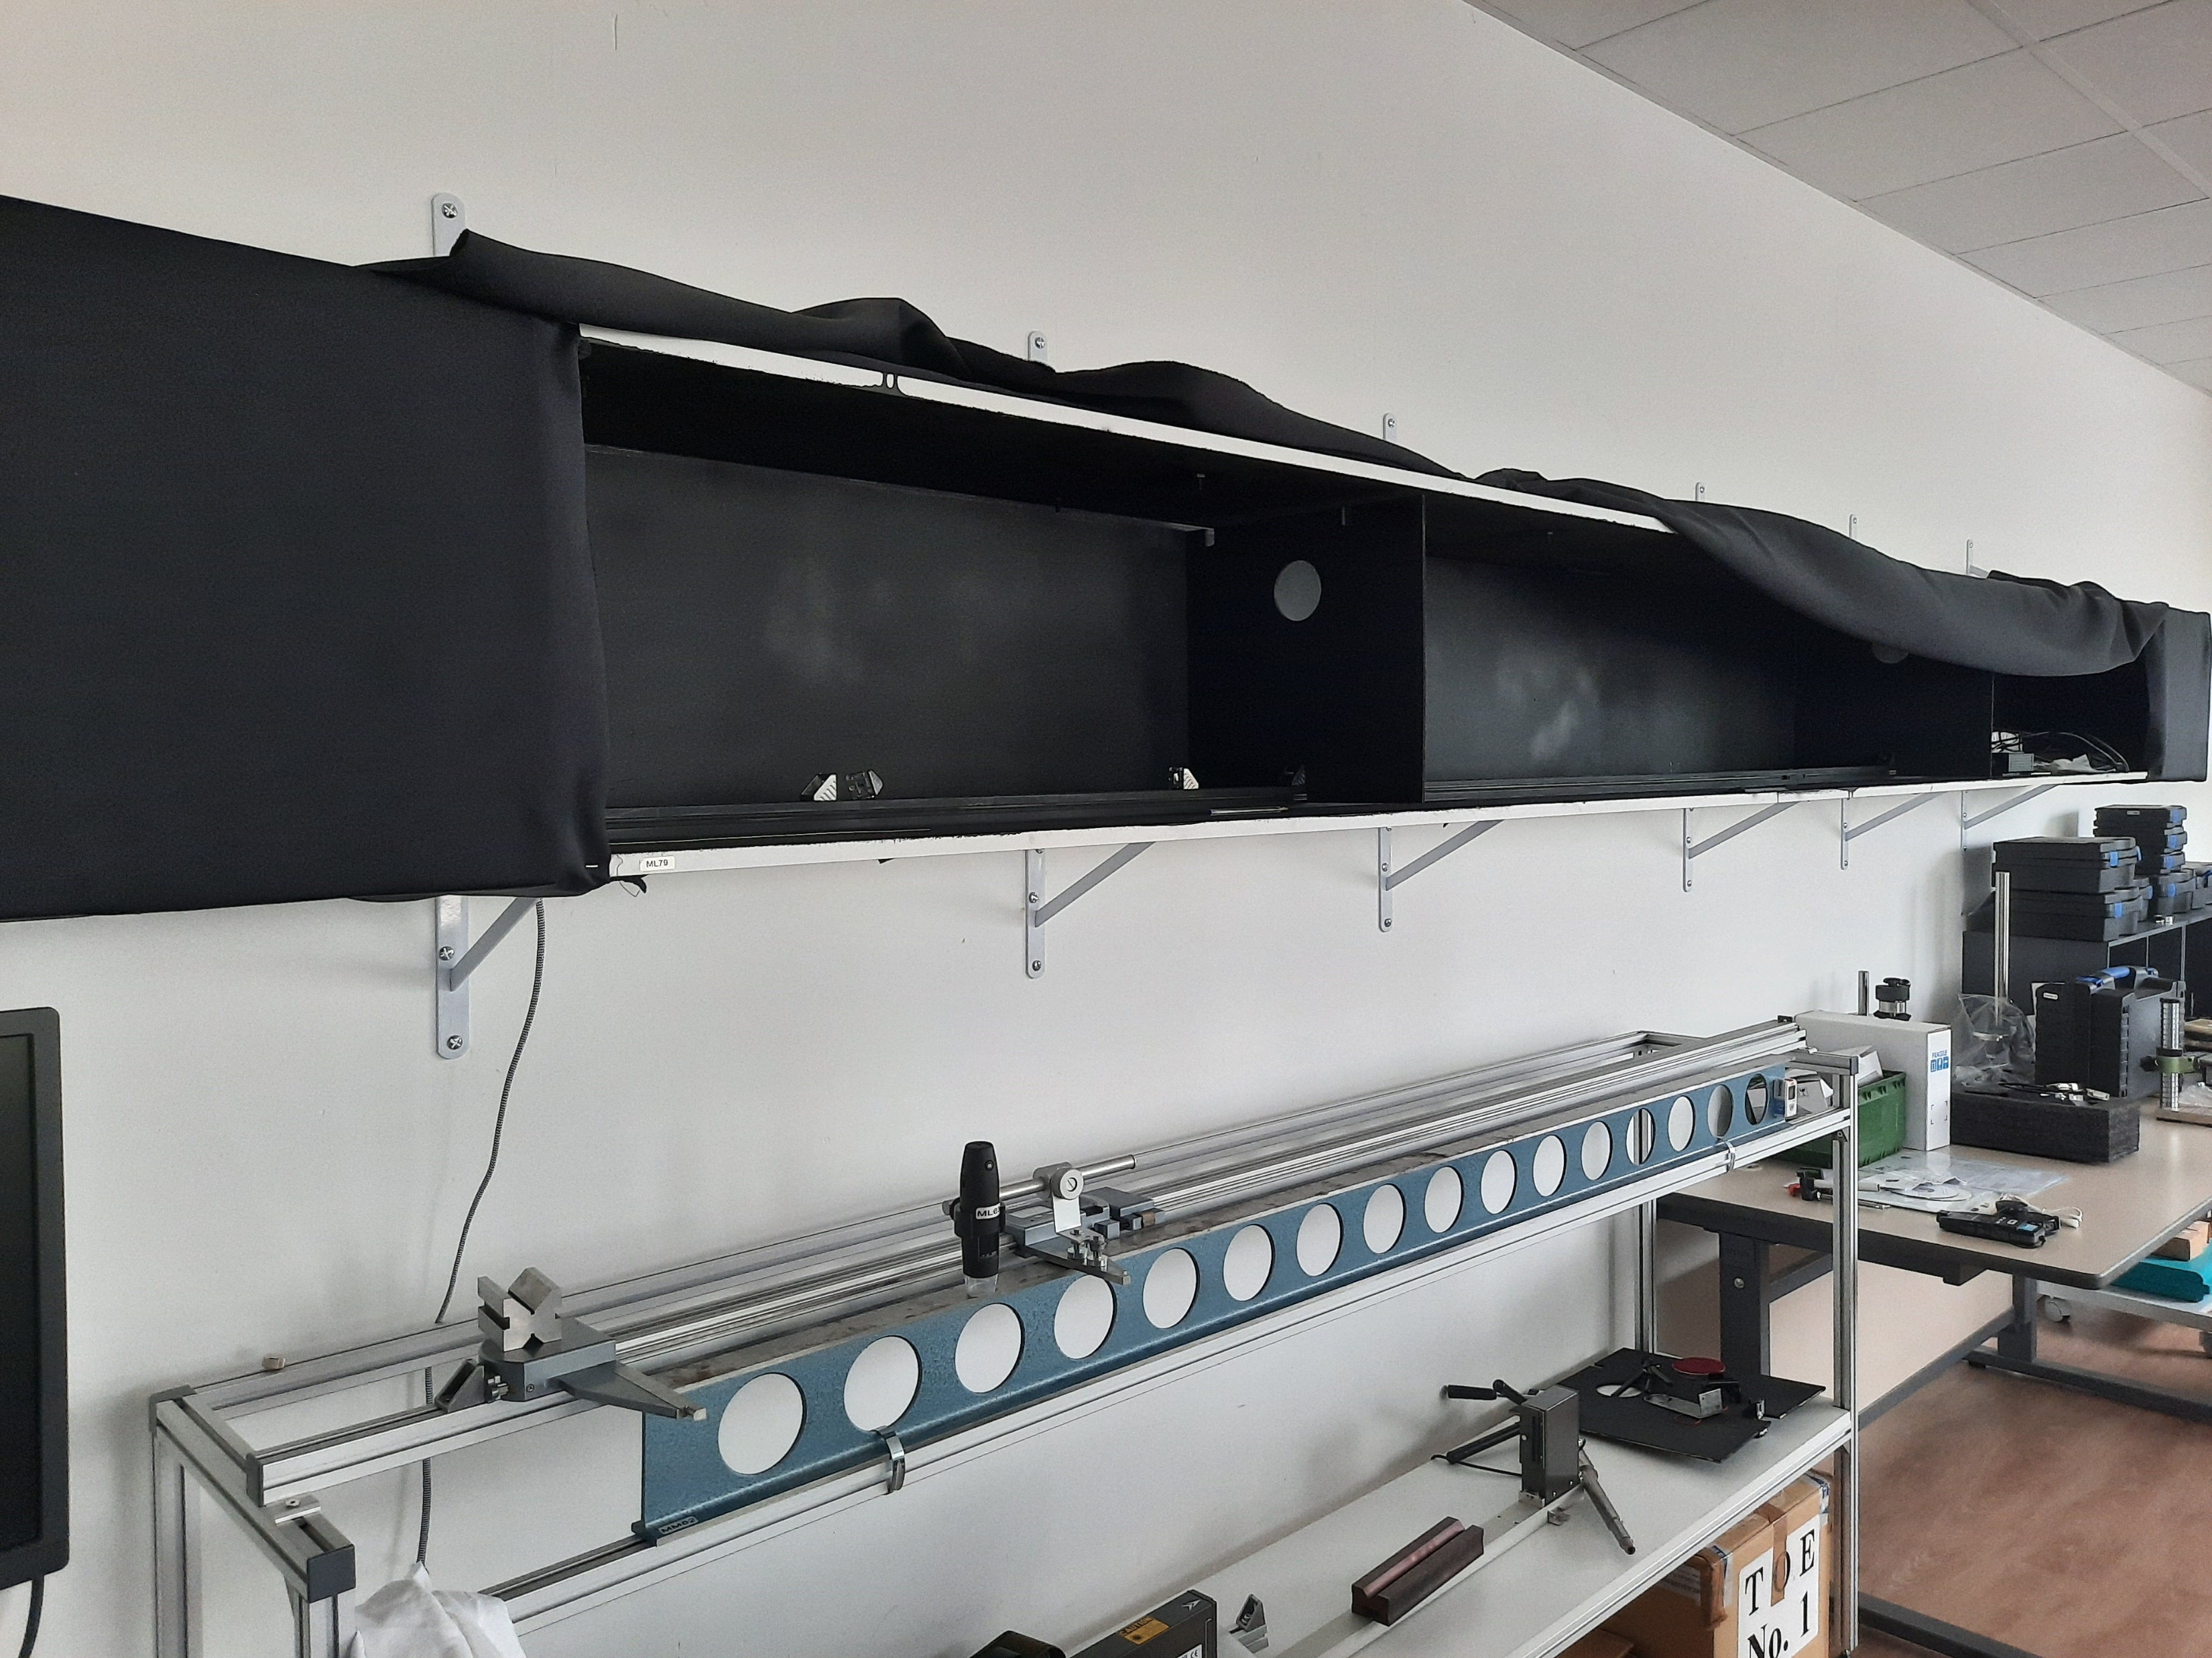
Projet Luxmètre
Objectif : Automatiser l’étalonnage des Luxmètres

Slide 15
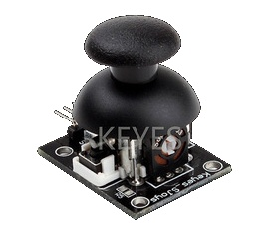
Projet Luxmètre
Construction d’un système arduino, pouvant commander un moteur pas à pas et entrainer une courroie reliée à un chariot qui pourra transporter le luxmètre à des positions réglables de façon précise.
Lux
metre
Chariot
Arduino
52.14
1
2
3
A
4
5
6
B
7
8
9
C
*
0
#
D

Slide 16
Merci de votre attention

